Slide 1

Algoritmos y Diagramas de Flujo
En este documento, exploraremos la creación de algoritmos y diagramas de flujo para resolver problemas cotidianos. Los algoritmos son una secuencia de pasos que, al ser ejecutados en orden, nos permiten llegar a una solución. Los diagramas de flujo, por su parte, son una representación gráfica de estos algoritmos, utilizando símbolos para indicar cada acción y las relaciones entre ellas.
ja

Slide 2
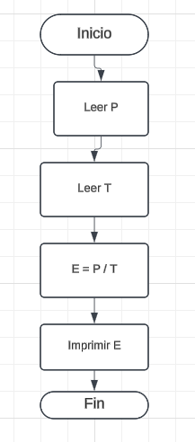
Ejemplo 1: Conversión de Pesos a Euros
Este ejemplo trata sobre la conversión de moneda colombiana (pesos) a euros. La fórmula para esta conversión es simple: Cantidad de euros = Cantidad de pesos colombianos / Tasa de cambio. A continuación, se muestra el pseudocódigo y el diagrama de flujo para realizar esta conversión.
Pseudocódigo
Diagrama de flujo
Inicio
Leer P // Ingresar la cantidad de pesos colombianos
Leer T // Ingresar la tasa de cambio
E = P / T // Calcular la cantidad de euros
Imprimir "La cantidad de euros es: ", E // Mostrar el resultado
Fin

Slide 3

Ejemplo 2: Preparación de una Ensalada para 6 Personas
Este ejemplo ilustra cómo calcular los ingredientes necesarios para preparar una ensalada para un número específico de personas. En este caso, necesitamos una hoja de lechuga, un tomate y media zanahoria por persona.
1
Pseudocódigo
2
Diagrama de flujo
Inicio Leer P // Ingresar el número de personas (6 en este caso)
Lechuga = P // Asignar 1 hoja de lechuga por persona
Tomates = P // Asignar 1 tomate por persona
Zanahorias = P / 2 // Asignar ½ zanahoria por persona
Imprimir "Hoja(s) de lechuga:", Lechuga Imprimir "Tomate(s):", Tomates Imprimir "Zanahoria(s):", Zanahorias Fin

Slide 4
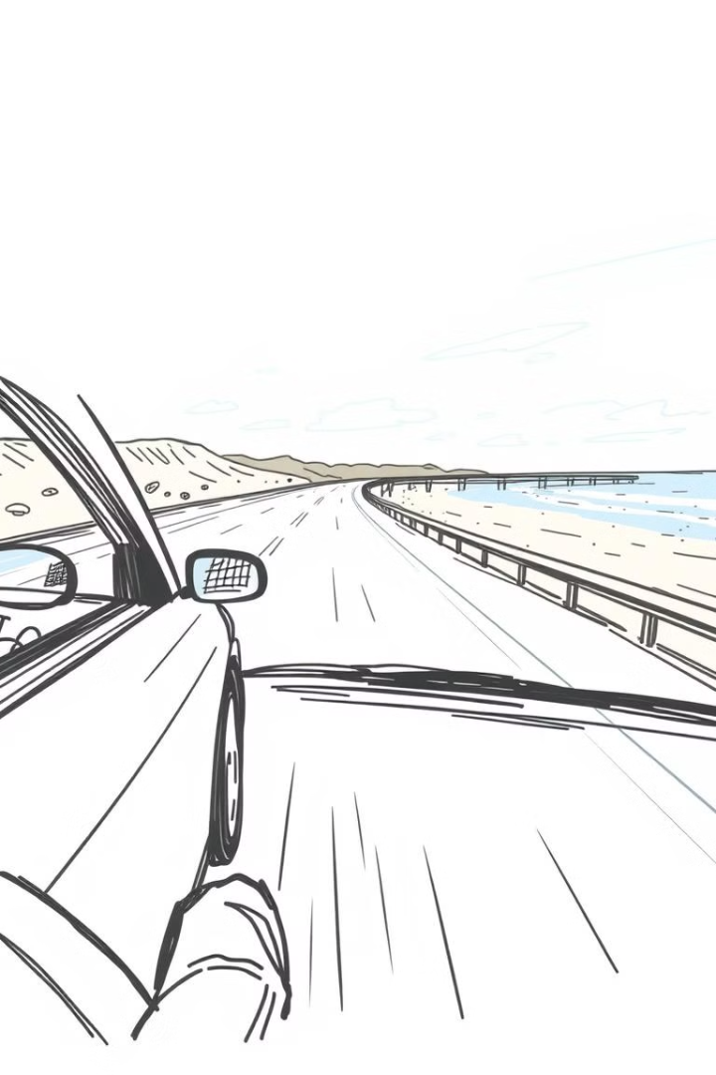
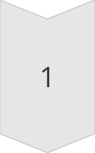
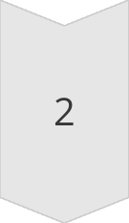
Ejemplo 3: Planificación de Viaje a la Playa
Este ejemplo se centra en la planificación de un viaje a la playa, donde se calcula el tiempo necesario para llegar a la playa, considerando la distancia y la velocidad del vehículo. Para ello, usamos la fórmula: Tiempo de viaje = Distancia / Velocidad.
Fórmula
Tviaje = D / V
Pseudocódigo
Inicio Leer D // Ingresar la distancia en kilómetros
Leer V // Ingresar la velocidad promedio en km/h
T_viaje = D / V // Calcular el tiempo de viaje
Imprimir "El tiempo de viaje es: ",
T_viaje // Mostrar el resultado
Fin

